Slide 1
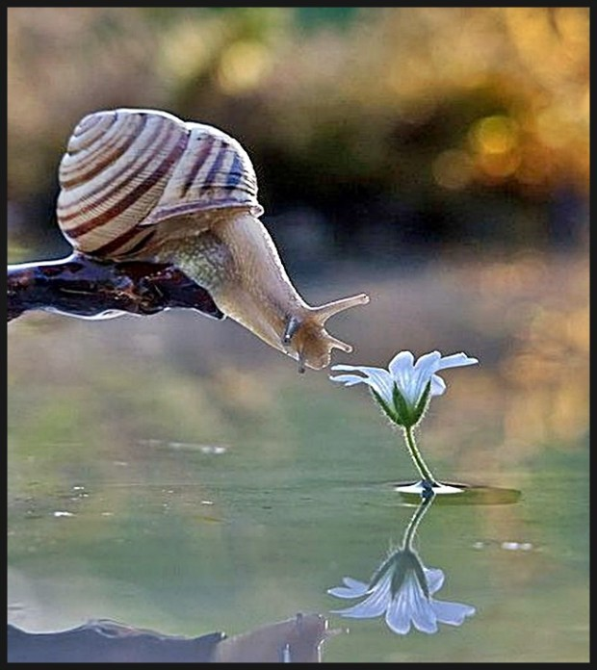
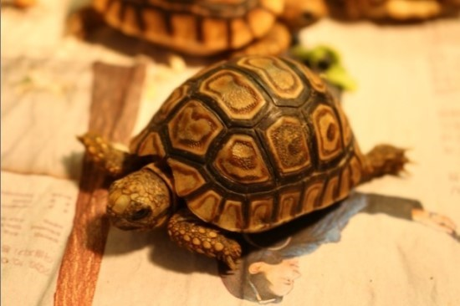
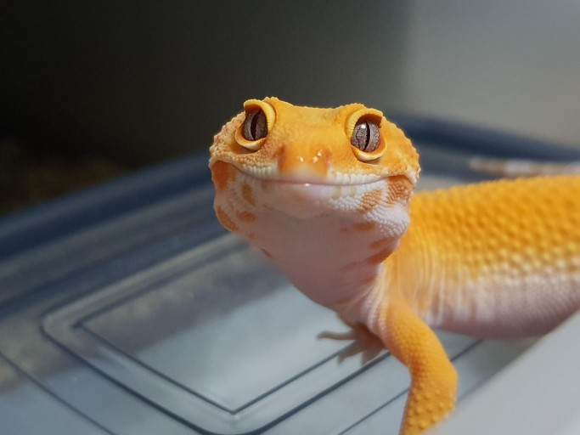
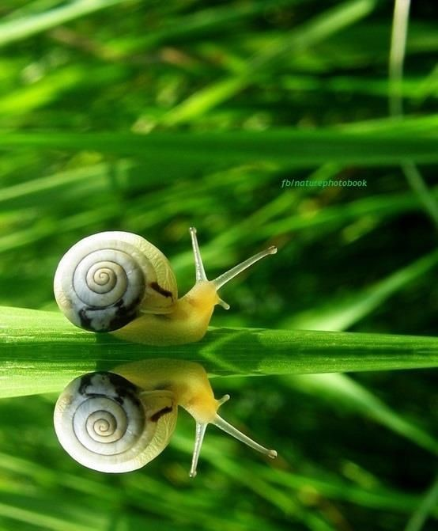
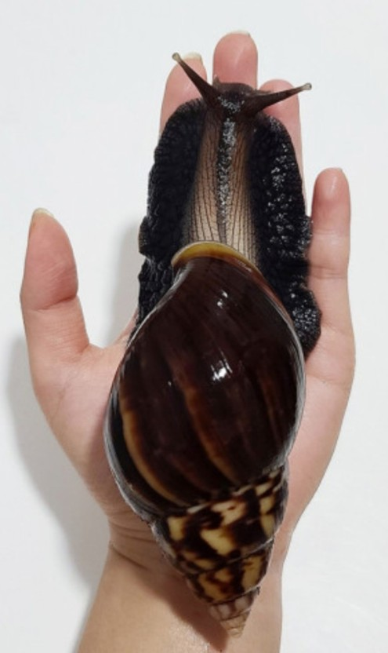
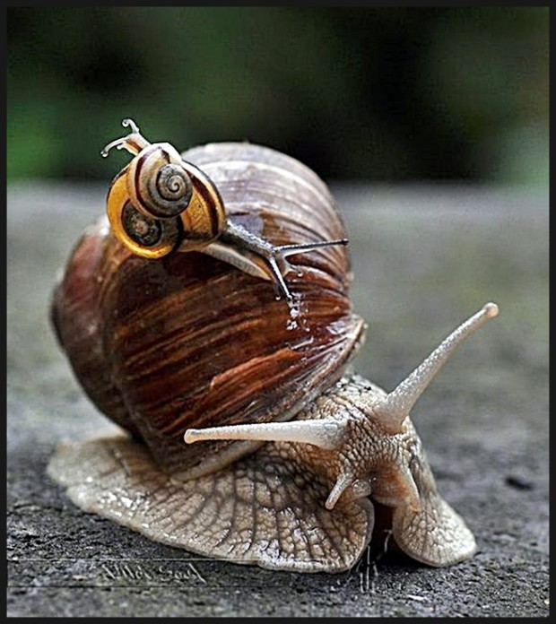
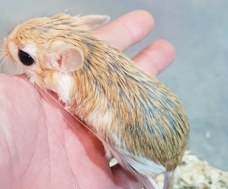
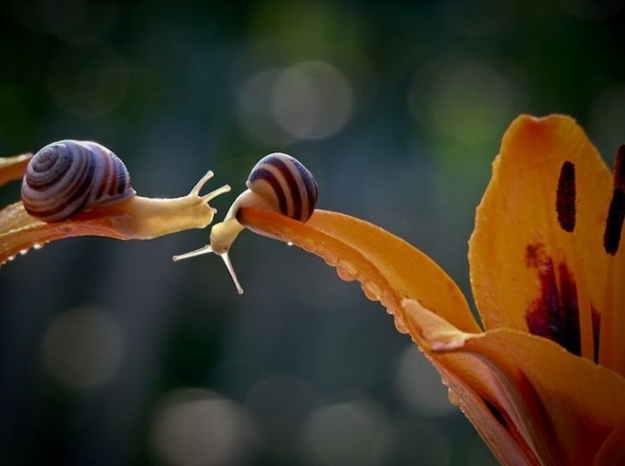
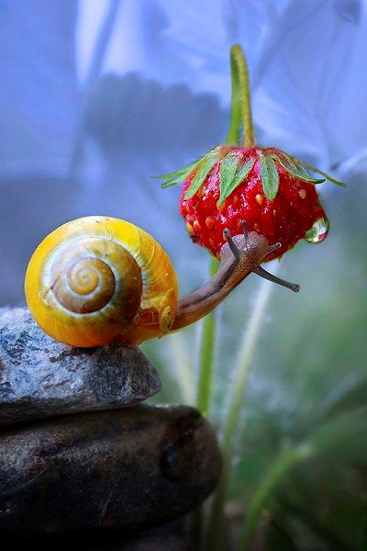
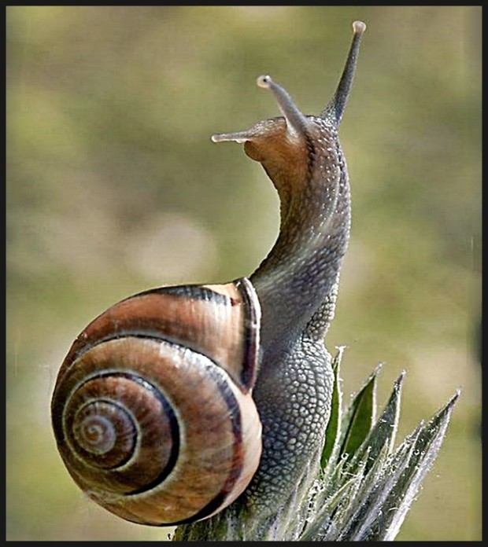
스마트 사육장
자동 환경 제어 및 데이터 수집 기능을 갖춘 달팽이 사육장
Notes:
저희 팀이 준비한 프로젝트 주제는 스마트 사육장입니다.

Slide 2
목차
개요
프로젝트 목표
시장 파악
필요성
해결할 문제
제안된 솔루션
사용 방법
개발 단계
대상 잠재 고객
비전
Notes:
발표에 앞서 간단히 발표 내용의 순서를 안내 드리면, 개요, 프로젝트 목표,...
순으로 발표를 하도록 하겠습니다.

Slide 3
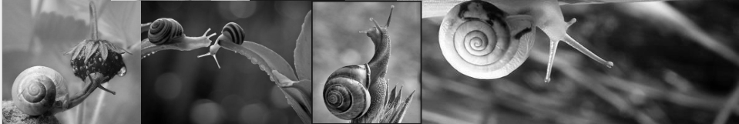

개요
자동 환경 제어, 데이터 수집이 가능하면서도 저렴한 달팽이 사육장을 만들어 보자.
Notes:
저희가 기획한 스마트 사육장은 자동 환경 제어, 데이터 수집이 가능하면서도 저렴한 가격대에 구매 가능한 상품을 만들어 보고자 하였습니다.

Slide 4
프로젝트 목표
초보 달팽이 집사도 & 새끼 달팽이도 OK!
달팽이 사육 환경 데이터 수집
저렴한 가격
간단한 디자인
Notes:
이 프로젝트는
첫번째, 초보 달팽이 집사도 건강하게 달팽이를 기를 수 있고
새끼 달팽이도 안정적으로 유지되는 사육환경에서 건강히 기를 수 있는 사육장을 만드는 것을 목표로 하였습니다.
두번째, 달팽이 사육환경 데이터를 수집하여 달팽이의 사육환경을 최적화할 수 있도록 제어하는 것을 목표로 하였습니다.
세번째, 아두이노 키트를 이용한 저렴한 가격의 보급형 스마트 사육장을 만들고자 하셨습니다.
네번째, 사용자가 기능을 직관적으로 인식하고 사용하기 편한 디자인을 목표로 하였습니다.

Slide 5
시장 파악
Notes:
이 스마트 사육장을 판매할 수 있는 시장을 파악하기 위해

Slide 6
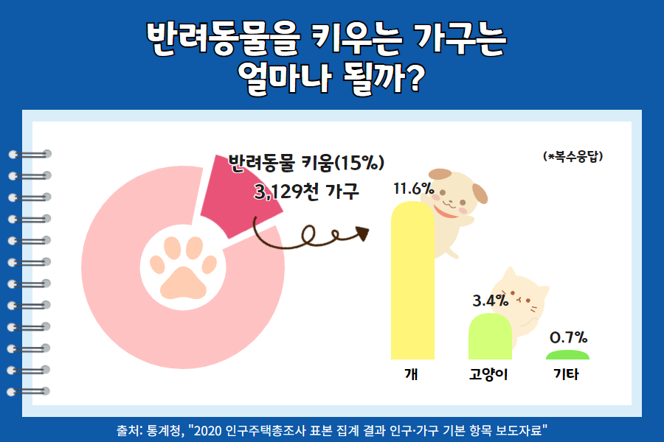
시장 동향
Notes:
먼저, 반려 동물을 키우는 가구의 비율을 알아보았습니다.
312만 9천가구

Slide 7
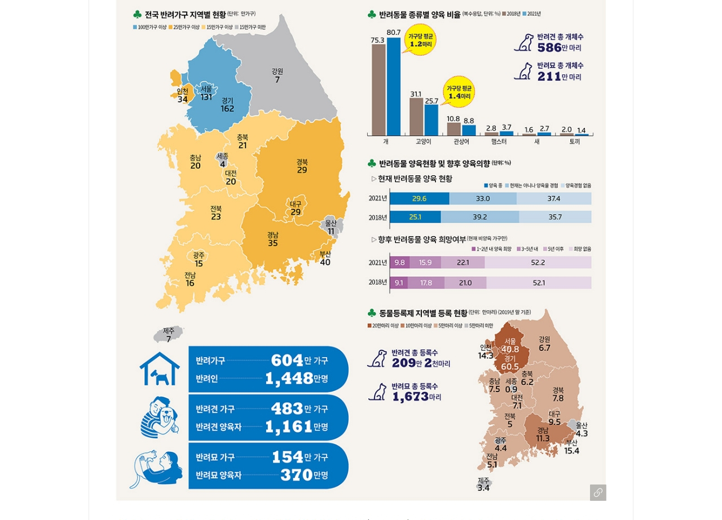
KB금융지주 경영연구소 ‘2021 한국 반려동물 보고서’
Notes:
반려 동물 사육 가구 인구 밀도와 유사한 것으로 전국에 고르게 분포

Slide 8
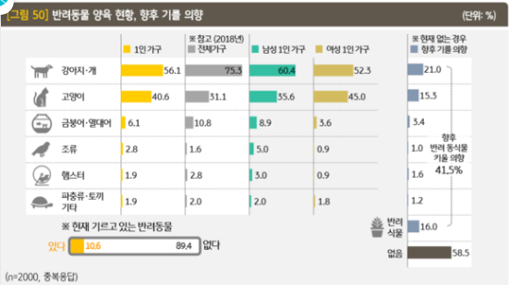
1인가구 대상 펫코노미 조사 결과
Notes:
대략 전체 가구의 1~2%가 파충류를 사육하고 있을 것이다.
소형 포유류 및 파충류도 테두리 안이라 생각할 수 있다.

Slide 9
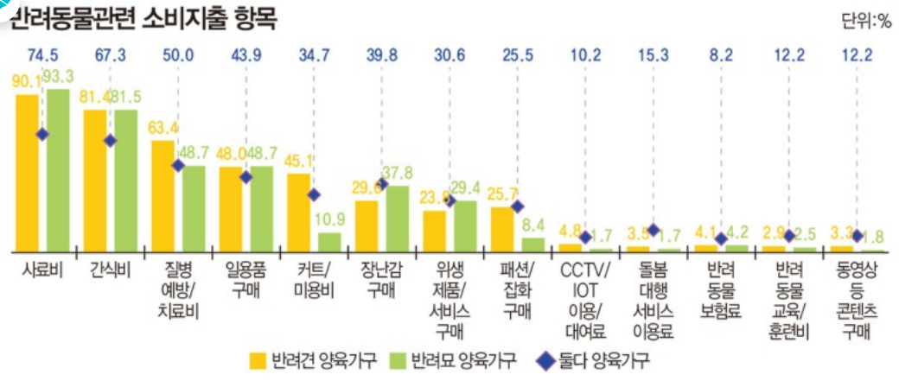
Notes:
달팽이의 경우 식비 및 배드 외 관리비 지출 거의 없음.
저희가 준비한 사육장의 경우에는 첫 입양 혹은 개체수가 급증하는 산란 시기가 구매 시점으로 추측되며
달팽이의 경우, 부화 후, 4~9개월의 성장 기간 후, 이른 봄과 초여름, 늦여름 그리고 늦가을에 번식하므로
전문 사육자가 아닌 일반 사육자라면 보통 1회에서 1년에 1번정도 재구매 여부 결정 시기가 올 것이라 예측됩니다.
이렇게 보면 상당히 구매 수요가 적은 듯 보이지만
(1번 교미로 10번까지 산란 가능(강아지 처럼 짖지 않고 사육장 안에서만 기를 수 있다는 장점이 있어 많이 기름)
크레스티드 개코 혼자 있기를 좋아하고 8~9개월에 한번 브리딩 시즌이 옴)

Slide 10
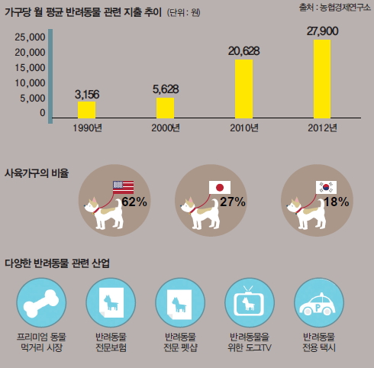
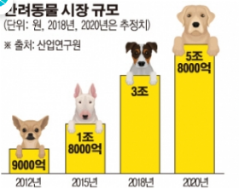
Notes:
펫 산업이 엄청나게 성장 중

Slide 11
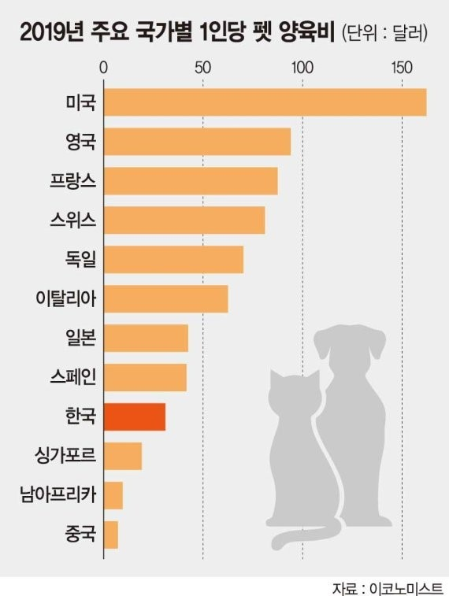
Notes:
우리나라가 펫 산업의 가장 큰 시장이 아님

Slide 12

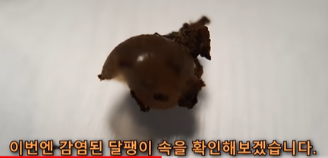
필요성
온도: 20도~30도 / 습도: 70%~80%​
Notes:
파충류가 전체 애완동물의 종류 중에서 1~2%정도 밖에 차지 하지 않더라도 국제 시장의 수요와
달팽이가 변온동물인 파충류로 요구하는 특별한 환경 조건들을 맞추어 주지 않으면 겨울 잠을 자거나 죽을 수 있다는 점 때문에 강아지나 고양이와 달리 반드시 1개 이상의 사육장은 필요하다는 점을 생각해 본다면 달팽이 스마트 사육장의 시장 영역을 더욱 넓게 볼 수 있을 것입니다.

Slide 13
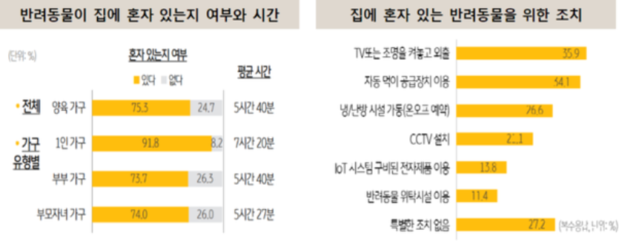
Notes:
여기에 더해 반려동물이 집에 혼자 있는 시간이 평균 6시간 정도 된다는 점을 보면 자동화된 사육장의 필요성을 느낄 수 있을 것입니다.

Slide 14
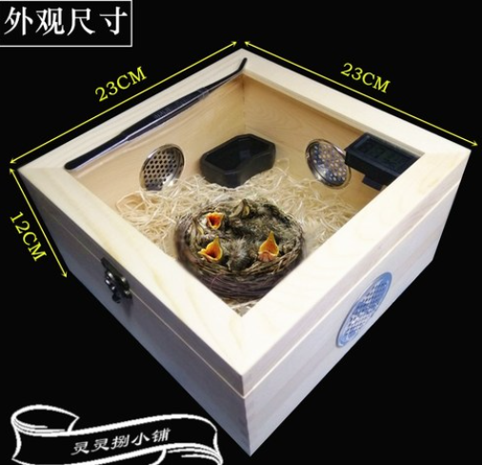
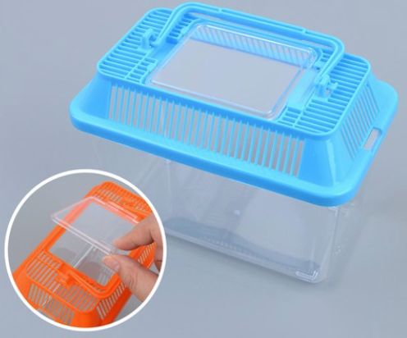
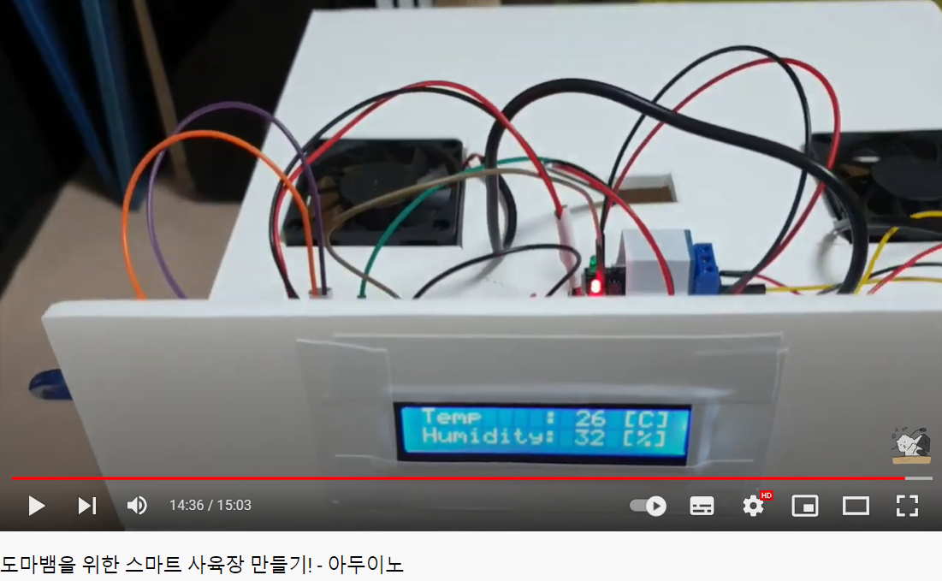
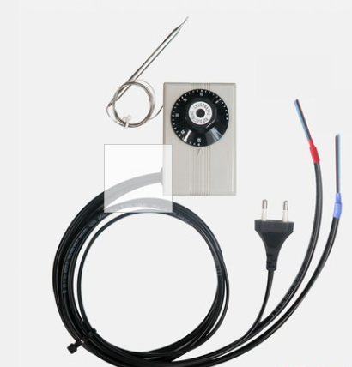
기존 서비스 및 유사 제품 분석 비교
Notes:
일반 사육통 - mini(4~5천원)에서 시작(자동 기능X)
자동온도조절기(3900원) - 사육자가 직접 배선 및 설치해야함.(어려움)
자동온도조절기능 사육장 - 59000원~ (고가)
아두이노 스마트 사육장 제작 방법 글 및 유투브 영상 (제품화X, 직접 만들어야 함)

Slide 15
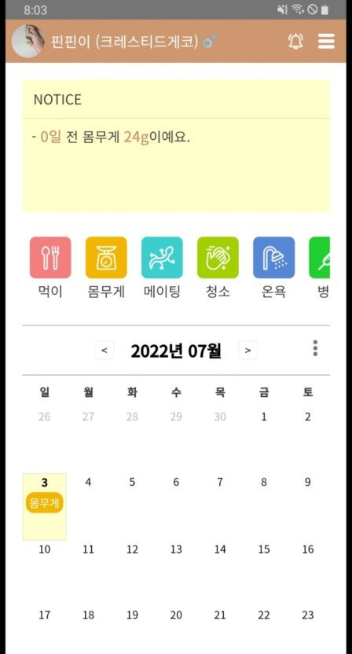
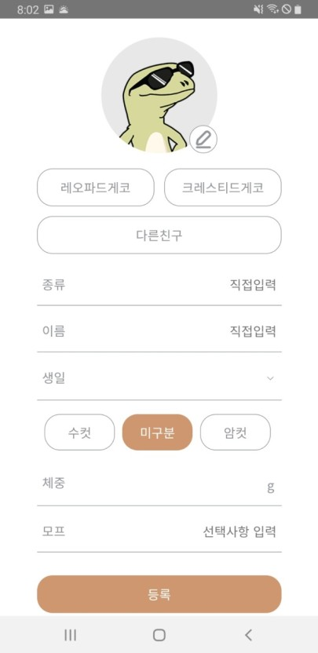
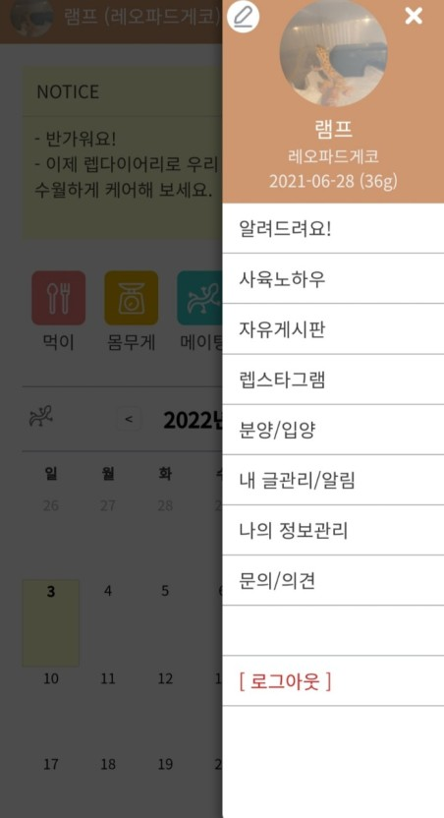

시장 동향
기존 서비스 및 유사 제품 분석 비교
Notes:
사육장과 데이터가 연동된 어플이나 사이트는 없었으며
애완동물의 먹이, 몸무게, 메이팅, 청소, 온용 등에 대한 일지를 기록할 수 있는 렙 다이어리라는 어플이 존재하는 것을 확인하였고
이런 양식을 참고하여 스마트 사육장의 데이터를 연동할 웹사이트를 만들면 좋겠다는 생각을 하였습니다.

Slide 16
해결할 문제
자동 환경 제어
가격
1
3
2
애완동물 데이터 수집
4
간단한 디자인
Notes:
파충류는 포유류나 조류와는 다르게 사육된 종이라고 할지라도 여전히 야행동물이고 종마다 요구하는 특별한 환경 조건들이 있기 때문에
파충류를 위한 스마트 사육장을 만들기 위해 가장 먼저 해결해야할 문제는 파충류의 서식 환경에 맞게 자동 온,습도 조절이 되어야합니다.
물론 달팽이의 경우 비교적 사육환경을 조성하기 쉬운 편이지만 아직 연약한 새끼의 경우, 적당한 사육환경을 잘 맞춰 주어야 달팽이의 생존률을 높일 수 있으며 성채의 경우에도 적절한 온,습도를 맞추어 주어야 합니다.
여유가 된다면, 자동 급여 및 자동 환기 등의 자동 제어 시스템을 추가적으로 구상해 볼 수 있을 것 같습니다.
판매 중인 데이터 수집이 가능한 사육장 없음
먹이 반응, 활동량, 사육장 오염도 등의 데이터를 수집하여 애완동물의 성장 속도 파악 및 사육장 관리 상태를 파악할 수 있을 것입니다.
저렴한 순수 케이지의 경우 5천원 대부터 시작하지만 자동 온도 조절 기능만 있는 케이지의 경우, 3만원 정도부터 시작하는데 저렴한 아두이노 키트를 이용하여 저렴하면서도 스마트한 사육장을 만들고자 합니다.
직관적이고 간단한 디자인으로 전연령대의 기계에 서툰 사람도 걱정 없이 사용할 수 있는 사육장을 만들고자 합니다.

Slide 17
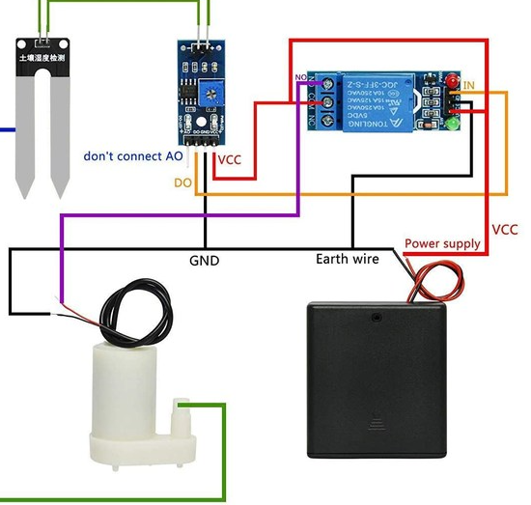
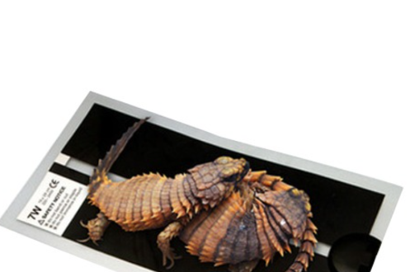
제안된 솔루션
Notes:
먼저 자동 온, 습도 조절이 가능한 케이지 완성
아두이노 나노 호환보드, 릴레이모듈, 펌프, 온습도 센서, 온열 패드 등으로
약 1만6천원~ 2만원 정도에 자동 온, 습도 조절이 가능한 스마트 사육장 제작 가능할 것으로 생각 됨
케이블 60원*6 >> 400원
온습도 조절 센서 1000원
아두이노 미니 4000원/ 아두이노 나노 7000원~만원
릴레이 모듈 600원
펌프 700원
배터리 홀더 3000원
고무 관 500원
필름 히터 1500원

Slide 18
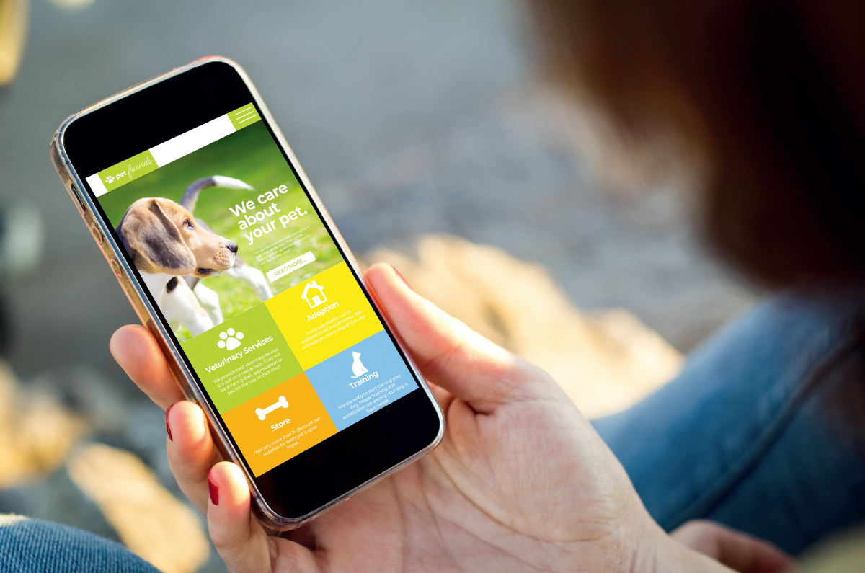
제안된 솔루션
Notes:
데이터 수집 및 전송 시스템 구축(웹사이트) : Flask , javascript, jquery
사육장 기능 업그레이드 : 사육장 내 환경, 애완동물 성장 속도, 활동량, 먹이반응, 사육장 오염도, 실시간영상 등
웹사이트 구성 업그레이드 : 커뮤니티 형성(정보 공유)

Slide 19
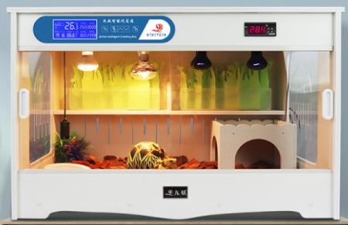
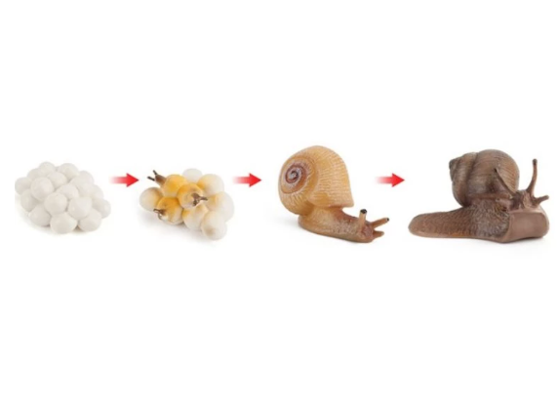
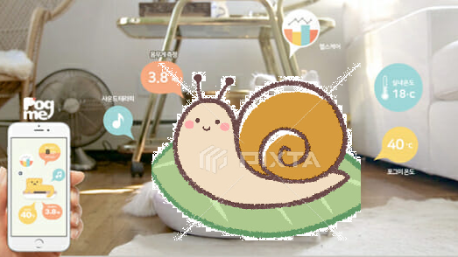
사용 방법
사육장 자동 환경 제어
및 데이터 수집
사육장 기본 setting
애완동물 성장 데이터 축적
1
외출 시에도 걱정 없이 외출
원격으로 사육장의 상황 확인 가능
3
2
애완동물의 종류에 맞춘 온, 습도 설정
초보 집사도 OK!
Notes:
스마트 사육장이 완성된다면 어떻게 사용할 수 있을까 한번 생각해 보았습니다.
이후 기능이 추가 된다면, 애완동물 성장 데이터도 시각화 해서 볼 수 있게 만들 수 있을 것이라 생각합니다.

Slide 20
개발 단계
자동 급여
사육장 오염도 체크
보급형 자동 온습도 조절, 데이터 수집 사육장 (웹사이트로 확인 가능)
인터넷 커뮤니티 형성
개체 활동량 데이터 수집
바쁜 일정 중에도 애완동물의 사육장 상태를 안정적으로 유지할 수 있고
원격으로 사육장 상태를 확인할 수 있는 스마트 사육장
단계별(가격대별) 기능 추가
자동 환경 제어
애완동물 데이터 수집
정보 공유 네트워크 구축
사육장에 간편하게 설치할 수 있는 완성형 자동 환경 제어기
설정한 양의 사료 자동 급여
2차
4차
1차
3차
5차
동종 애완동물 사육자간 정보 공유(나눔)
관심이 있는 사람들도 정보를 얻을 수 있음
활동량에 따른 사료 급여 양 조절

Slide 21
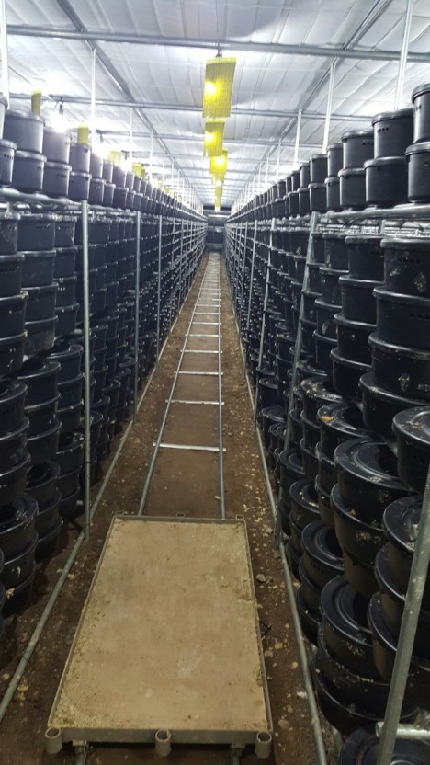
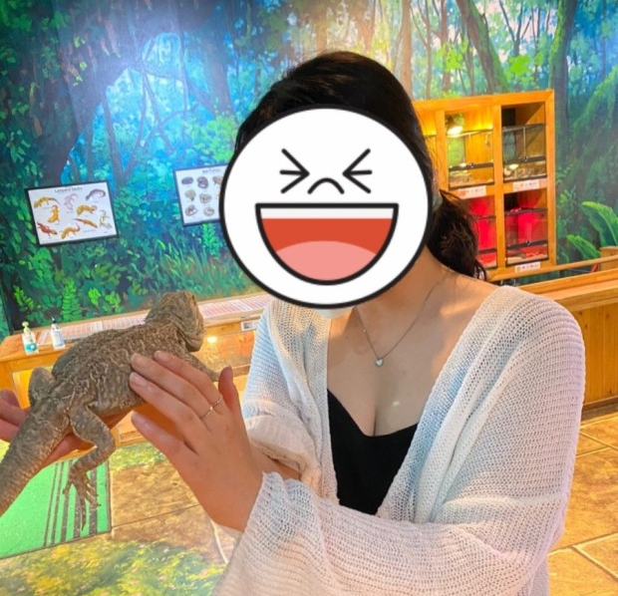
대상 잠재고객
애완동물로서의 달팽이
사업 아이템으로서의 달팽이
1 | 파충류 사육자
2 | 소형 포유류 사육자
3 | 달팽이 농장
4 | 달팽이, 파충류, 포유류에 관심이 있는 사람

Slide 22
비전
다양한 소비자층을 목표로 함
다종 호환 가능 스마트 사육장
스마트 팜 보급형 사육장
1
2
3
다양한 기능,
기능에 따라 다양한 가격대의 스마트 사육장 보급
도마뱀, 거북이, 햄스터 등
여러 종과 호환 가능한
자동 환경 제어 사육장
많은 개체의 관리가 가능한 사육장

Slide 23
감사합니다.

